Slide 1

Pobuda za vzpostavitev SINOG in predlogi delovanja
(SINOG- Slovenian Network Operator’s Group)
8. IPv6 summit (22.10.2013)
Urban Kunc

Slide 2
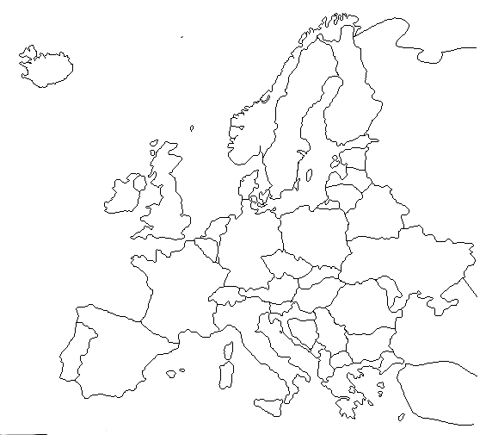
NOGi po Evropi
DKNOG
UKNOF
PLNOG
ENOG
DENOG
FRnOG
SWINOG
ITNOG
ESNOG
TRNOG
Vir: Andy Davidson (RIPE 64)

Slide 3
NOGi po svetu
Severna Amerika (NANOG)
Latinska Amerika (LACNOG)
Azijsko – Pacifiška regija
  APRICOT
  JANOG
  SANOG
  NZNOG
  PACNOG
  AusNOG
Srednji vzhod (MENOG)
Afrika (AfNOG)

Slide 4
Člani SINOG?
SINOG je odprt za vse posameznike, ki izražajo strokovni interes pri delovanju, inženiringu ali razvoju komunikacijskih omrežij ter so pripravljeni aktivno in vzajemno sodelovati, kot tudi izmenjati izkušnje z operativno internetno skupnostjo
Član je lahko vsak, ki se udeležuje in/ali aktivno sodeluje v dogodkih, ki jih organizira SINOG

Slide 5
Delovanje SINOG-a
Proaktivno podpirati izmenjavo znanja, dobrih idej, informacij, najboljših praks z namenom izboljšati delovanje slovenskih omrežij, povečati njihovo kakovost, učinkovitost in varnost.
SINOG se bo ukvarjal izključno z tehničnimi vprašanji
trženje, lobiranje, pravo ali politika v SINOGu ni zaželeno

Slide 6
Način delovanja
Sestanki
Konference
Mailing lista
Wiki

Slide 7
Obveščanje
Spletna stran (http://www.sinog.si)
Mailing lista
Twitter
LinkedIn skupina
Drugi ustrezni kanali

Slide 8
Organizacijska struktura (predlog)
SINOG
Programski svet
Delovne skupine
Upravni odbor

Slide 9
Organizacijska struktura SINOG
Upravni odbor (skrbi za administracijo, vodenje, usmerjanje, obveščanje, marketing in PR)
Programski svet (skrbi za pripravo in izvedbo konferenc in srečanj)
Delovne skupine (reševanje specifičnih tehničnih vprašanj)

Slide 10
Delovne skupine (predlog)
SINOG bo po potrebi vzpostavljal delovne skupine, kot npr. za:
  arhitekturo in razvoj
  nadzor in upravljanje omrežij
  DNS
  obravnavo in reševanje varnostnih incidentov
  …
  Vodjo delovne skupine izberejo predstavniki posamezne delovne skupine sami

